Slide 1
Văn bản 1: Trái Đất – cái nôi của sự sống

Slide 2
I.TÌM HIỂU CHUNG

Slide 3
a. Tác giả
+ Hồ Thanh Trang
b. Tác phẩm
+ Thể loại: Văn bản thông tin
+ Xuất xứ: Báo điện tử Đất Việt – Diễn đàn của Liên hiệp các Hội Khoa học và Kĩ thuật Việt Nam, tháng 9/2020
+ Phương thức biểu đạt: Thuyết minh
c. Bố cục
+ Phần 1. Từ đầu đến “phát triển của sự sống trên Trái Đất”
Giới thiệu và chứng minh Trái Đất là cái nôi của sự sống
+ Phần 2. Đoạn còn lại
Thực trạng Trái Đất hiện nay.

Slide 4
II. KHÁM PHÁ VĂN BẢN

Slide 5
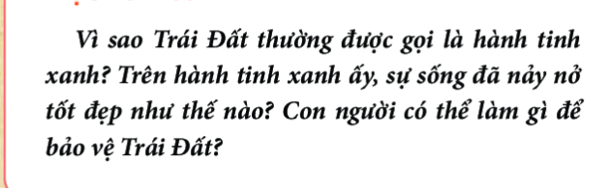
1. Khái quát thông tin của văn bản
+ Nhan đề: Trái Đất cái nôi của sự sống
+ Sa-pô: Dòng chứ in đậm đầu tiên đầu văn bản “Vì sao Trái Đất thường được gọi là hành tinh xanh ... bảo vệ Trái Đất?”
Nhan đề
Sa-pô

Slide 6
1. Khái quá thông tin của văn bản
*Các đề mục:
+ Trái Đât trong hệ Mặt Trời
+ “Vị thần hộ mệnh” của sự sống trên Trái Đất
+ Trái Đất – nơi cư ngụ của muôn loài
+ Con người trên Trái Đất
+ Tình trạng Trái Đất hiện ra sao?
*Đoạn văn
+ Dưới các đề mục là các đoạn văn chứ đứng ý và dữ liệu.
*Tranh ảnh

Slide 7
1. Khái quá thông tin của văn bản
*Cách triển khai văn bản:
Trái Đất là nơi cư ngụ, sinh sống của muôn loài và những quy luật lạ lùng, bí ẩn
Con người là đỉnh cao kì diệu của sự sống trên Trái Đất, vừa cải tạo vừa gây ra ảnh hưởng xấu đến Trái Đất
Nêu vị trí đặc điểm riêng của Trái Đất trong hệ Mặt Trời
Nước là vị thần hộ mệnh của Trái Đất
Tình trạng đáng báo động hiện nay trên Trái Đất

Slide 8

Vừa theo trình tự thời gian vừa theo trình tự nhân quả

Slide 9
2. Tìm hiểu các nội dung của văn bản
a. Trái Đất trong hệ Mặt Trời

Slide 10
2. Tìm hiểu các nội dung của văn bản
a. Trái Đất trong hệ Mặt Trời

Slide 11
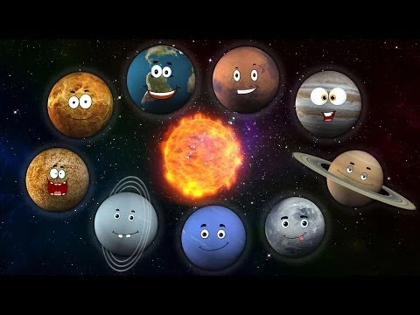
? Quan sát hình ảnh, dựa vào thông tin ở mục 1, kết hợp với hiểu biết của bản thân. Hãy chia sẻ những hiểu biết của mình về Trái Đất?

Slide 12
2. Tìm hiểu các nội dung của văn bản
a. Trái Đất trong hệ Mặt Trời
*Trái Đất
+ Là 1 trong 8 hành tinh trong hệ Mặt Trời.
+ Tự quay quanh trục, mỗi vòng quay hết trọn 1 ngày (23, 934 giờ)
+ Quay quanh mặt trời theo quỹ đạo hình e-lip với vận tốc ~30km/s
+ Một vòng quay của Trái Đất quanh Mặt Trời hết trọn 1 năm (365,25 ngày)

Slide 13
2. Tìm hiểu các nội dung của văn bản
b. “Vị thần hộ mệnh” của sự sống trên Trái Đất

Slide 14
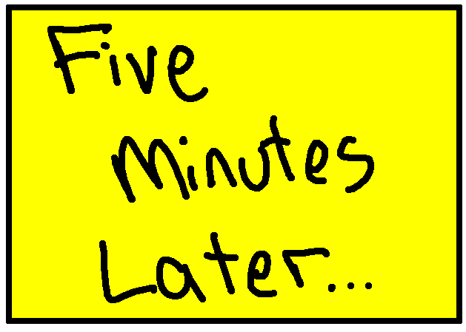
Thảo luận nhóm 5 để hoàn thành phiếu bài tập sau.
Phiếu học tập số 02
Giải thích ý nghĩa cụm từ “Vị thần hộ mệnh”
Tầm quan trọng của nước
Vai trò của phần 2 trong mối quan hệ với nhanh đề và các phần khác của văn bản.

Slide 15

Cùng trình bày

Slide 16
2. Tìm hiểu các nội dung của văn bản
b. “Vị thần hộ mệnh” của sự sống trên Trái Đất
- Giải thích ý nghĩa cụm từ “vị thần hộ mệnh”
+ Nước là vị thần giữ gìn, bảo vệ sự sống trên Trái Đất
- Tầm quan trọng của nước:
+ Làm cho Trái Đất trở thành “cái nôi của sự sống”
+ Cho Trái Đất vẻ đẹp lộng lẫy.
+ Thúc đẩy quá trình tiến hóa của các vật chất sống trên hành tinh
+ Làm cho sự sống phong phú,

Slide 17
2. Tìm hiểu các nội dung của văn bản
b. “Vị thần hộ mệnh” của sự sống trên Trái Đất
- Vai trò của phần hai:
+ Đoạn văn mang tính bản lề, chi phối, quyết định đến nội dung của đoạn văn sau đó.
+ Khai triển nhan đề, tiếp nối mục 1
+ Là nguyên nhân dẫn đến sự sống của muôn loài, con người

Slide 18
2. Tìm hiểu các nội dung của văn bản
c. Trái Đất nơi cư ngụ của muôn loài.
- Sự kì diệu của sự sống trên Trái Đất
+ Có loài chỉ có thể quan sát bằng kính hiển vi, có loài lại có kích thước khổng lồ
+ Có loài sống dưới nước, có loài sống trên cạn, trên không
+ Có động vật và thực vật hoang dã lại có hoa cỏ trong vườn, gia súc, gia cầm.

Slide 19
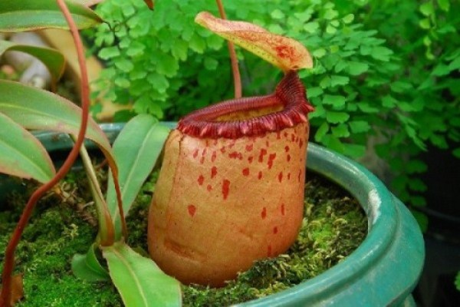
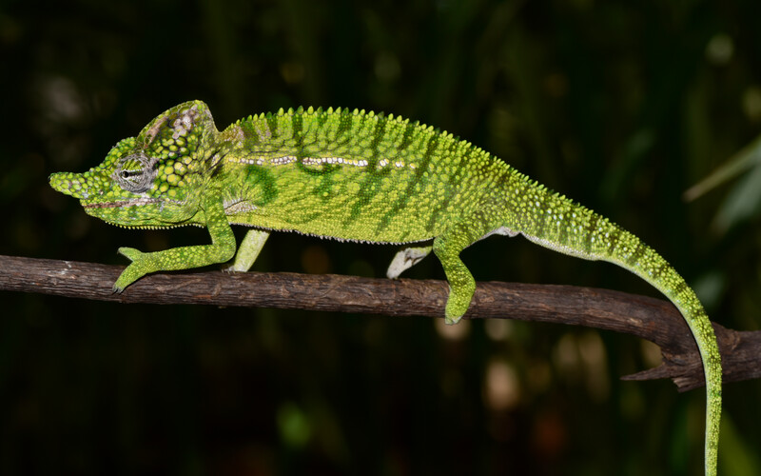
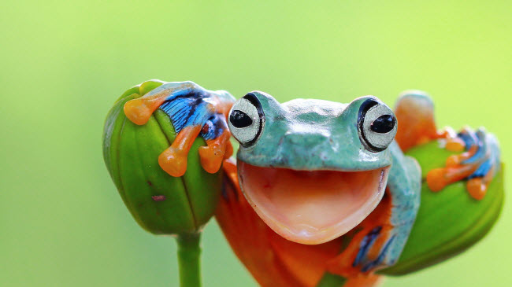
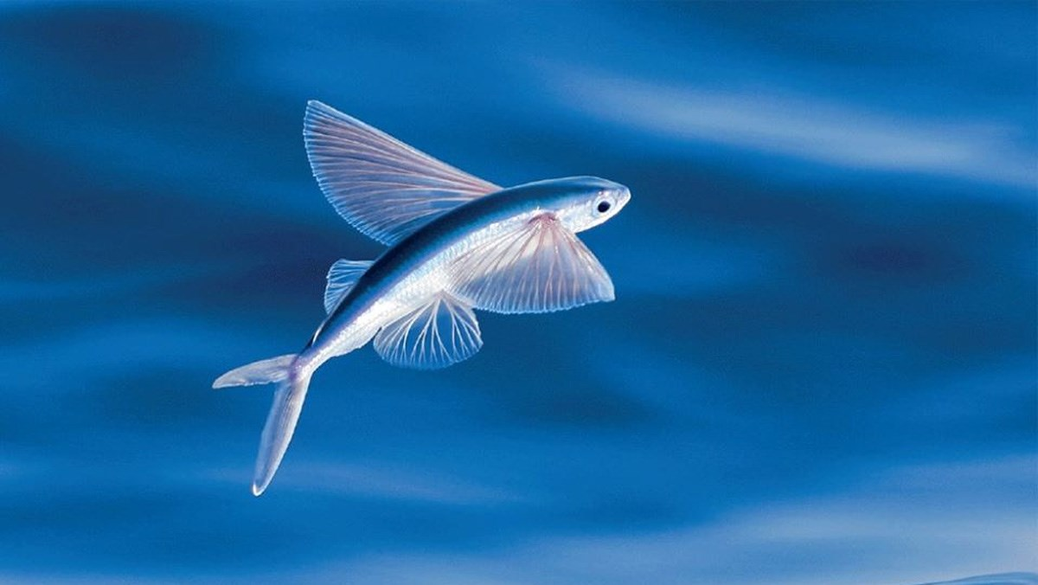
2. Tìm hiểu các nội dung của văn bản
c. Trái Đất nơi cư ngụ của muôn loài.
- Sự kì diệu còn thể hiện ở:
+ Loài cây ăn thịt (cây nắp ấm)
+ Loài cá vừa biết bay vừa biết bơi (cá chuồn)
+ Loài vừa biết bò, biết bay, biết chạy, mất đầu vẫn sống (loài gián)
+ Có những loài vật càng có màu sắc sặc sỡ thì càng nguy hiểm
+ Loài vật có tài ngụy trang
+ ...

Slide 20
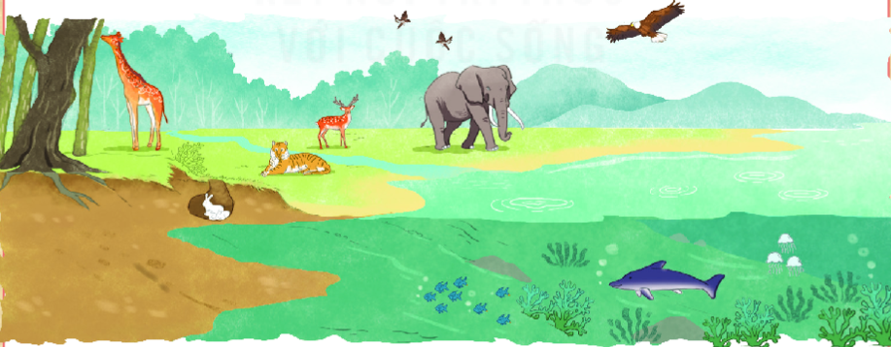
- Nghệ thuật liệu kê, đưa ví dụ cụ thể
Muôn loài cư ngụ trên Trái Đất thật kì diệu, phong phú và đa dạng.

Slide 21

2. Tìm hiểu các nội dung của văn bản
d. Con người trên Trái Đất
Tác giả đã xuất phát từ góc nhìn chủ quan của con người nói về chính mình

Slide 22
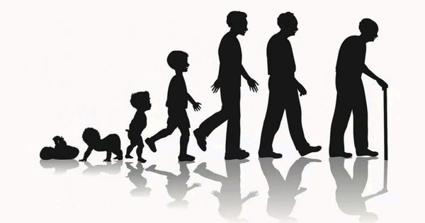
2. Tìm hiểu các nội dung của văn bản
d. Con người trên Trái Đất
Con người là đỉnh cao kì diệu của sự sống trên Trái Đất

Slide 23
2. Tìm hiểu các nội dung của văn bản
d. Con người trên Trái Đất
*Dẫn chứng
+ Con người có thể khám phá vũ trụ.
+ Có thể bắn mây, làm tan mưa
+ Có thể thuần hóa, lai tạo động vật
+ Sáng tạo ra sáng chế giúp ích cho cuộc sống

Slide 24

Tuy nhiên sự sống trên Trái Đất sẽ kì diệu hơn nếu con người không khai thác tài nguyên thiên nhiên bừa bãi, gây ảnh hưởng xấu đến Trái Đât

Slide 25
2. Tìm hiểu các nội dung của văn bản
e. Tình trạng Trái Đất hiện ra sao?

Slide 26
Hoạt động cá nhân: Ghi lại những hành động tàn phá thiên nhiên của con người và hậu quả của nó theo phiếu bài tập dưới đây.
Phiếu học tập số 03
Thiên nhiên | Hành động của con người | Hậu quả
Rừng
Các loài thú
Biển
Đất, nước, không khí

Slide 27
Cùng trình bày

Slide 28
2. Tìm hiểu các nội dung của văn bản
e. Tình trạng Trái Đất hiện ra sao?
Thiên nhiên | Hành động của con người | Hậu quả
Rừng | Con người tàn phá | Màu xanh trải của rừng bị co hẹp lại, nhường chỗ cho sự xâm lấn của màu xám hoang mạc nhức nhối
Các loài thú | Bị giết vô tội vạ | Gần như tuyệt chủng
Biển | Bị khai thác quá mức | Cá tôm không kịp sinh sôi nảy nở
Đất, nước, không khí | Rác thải nhựa tràn ngập phát triên KCN thiếu bền vững | Giết dần giết mòn bao sinh vật biển, nước biển dâng cao, nhấn chìm nhiều thành phố làng mạc. Tầng ôzôn bị thủng nhiều chỗ. Đất đaim không khí bị ô nhiễm nặng nềm đe dọa sự sống của muôn loài

Slide 29
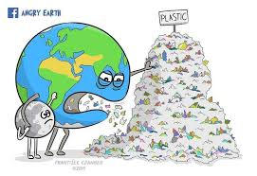
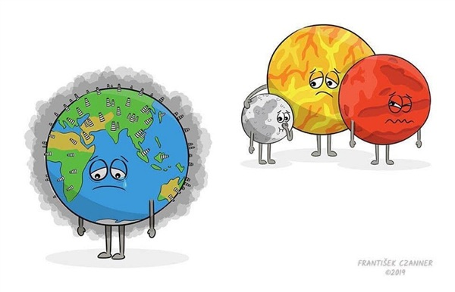
2. Tìm hiểu các nội dung của văn bản
e. Tình trạng Trái Đất hiện ra sao?
Tình trạng Trái Đất hiện nay rất đáng lo ngại. Con người sẽ phải chịu hậu quả nặng nề từ thiên nhiên,

Slide 30
2. Tìm hiểu các nội dung của văn bản
e. Tình trạng Trái Đất hiện ra sao?
Trái Đất có thể chịu đựng đến bao giờ?

Slide 31
Câu hỏi dấy lên hồi chuông cảnh tình cho con người về việc bảo vệ, giữ gìn hành tinh xanh !

Slide 32
3. Chia sẻ kinh nghiệm đọc hiểu văn bản thông tin
Cần xác định đúng thông tin đưa vào nhan đề và phần sa-pô (nếu có)
Đánh giá hiệu quả của cách triển khai văn bản thông tin mà tác giả đã chọn
Đánh giá tính chính xác và tính mới của văn bản, thông qua hệ thống ý, số liệu, hình ảnh,... Đã được tác giả sử dụng

Slide 33
III. TỔNG KẾT

Slide 34
1. Nội dung Văn bản đề cập đến vai trò của Trái Đất với sự sống của muôn loài và cảnh báo về hiện tượng của Trái Đất hiện nay. Qua đó nhắc nhở con người về ý thức, trách nhiệm trọng trách trong việc bảo vệ môi trường.

Slide 35
2. Nghệ thuật Văn bản đã sử dụng hiệu quả các yếu tố của văn bản thông tin: nhan đề, sa-pô, số liệu, hình ảnh để truyền tải được nội dung, ý nghĩa đến người đọc.

Slide 36
Xin chào và hẹn gặp lại !!!

